Slide 1
臺北市5歲幼兒公共化免費教育政策
臺北市5歲幼兒公共化免費教育政策
臺北市公共化幼兒園供需分析調查期末報告
暨
臺北市5歲公共化幼兒園收托量能分析與建模
113學年度核定人數分析建議
總計畫主持人：國立臺北教育大學教育經營與管理學系 洪福財教授
子計畫主持人：國立臺北教育大學課程與教學傳播科技研究所 張循鋰教授
報告人：臺北市立大安幼兒園 張紹盈園長

Slide 2
臺北市公共化幼兒園供需分析調查期末報告
111學年度
國小一年級學童家長回溯型問卷填答分析1/2
共計發放問卷19,179份，共計回收問卷17,043份，問卷回收率約為88.86%。
幼兒家長挑選幼兒園的優先關注影響因素統計（表4-3-4 ）
優先關注前三名：接送方便、活動空間、幼兒對學校好感度。
優先關注後三名：網路評價、學生數多寡、課後延托費用高低。
孩子就讀需求統計分析（表4-3-8）
就讀需求前三名：園所安全與管理、良好的環境與設備、師資專業且流動率低。
家長對於幼兒園有沒有使用數位科技輔助教學、是否於寒暑假提供收托服務，以及收托費用的高低方面，家長間的選擇存在不小的差異。
家長對於幼兒園是否具有特色課程或是否安排供家長充分參與的親職活動等兩項，重視程度相對較低。
家長對於「教室內能裝設監視器」的意見有不小分歧，出現不一致性傾向。

Slide 3
臺北市公共化幼兒園供需分析調查期末報告
111學年度
國小一年級學童家長回溯型問卷填答分析2/2
孩子就讀經驗統計分析（表4-3-9）
就讀經驗前三名：園所安全與管理、上學與放學的接送方便程度、防疫措施的落實情形。
家長對於幼兒園數位科技融入教學的使用情形、特色課程的實施情形等兩項，意見頗為分歧。
有沒有使用數位科技輔助教學、是否於寒暑假提供收托服務，以及收托費用的高低方面，家長間的選擇存在不小的差異。
家長對於班級中安排的課程活動進行是否有運用數位科技，以及幼兒園是否發展或實施特色課程內容等，感受到的滿意程度相對較低。
如果可以重新為孩子選擇幼兒園，您會…（表4-3-10）
重新選擇公共化幼兒園的比率約為66.6%，其中選擇就讀公立幼兒園的占比達43.3%為最高；其次家長會重新選擇的幼兒園類型為私立幼兒園，再次為非營利幼兒園，選擇職場互助教保服務中心為最低。
相較於表4-3-5，選擇公立、非營利及職場互助教保服務中心者呈現略微提升、選擇準公共幼兒園者則呈現微幅下降、選擇私幼者則下降最為明顯，前述結果顯示本市家長在重新為幼兒選擇幼兒園雖有諸多考量與顧慮，但在偏好上還是以選擇公共化幼兒園作為相對優先的選項。

Slide 4
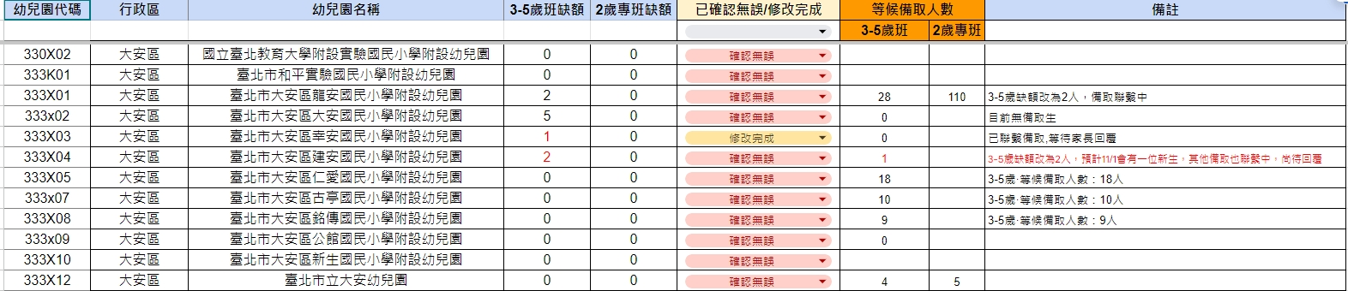
臺北市公共化幼兒園供需分析調查期末報告
112學年度
公立幼兒園幼兒缺額與備取之分析
以大安區為例

Slide 5
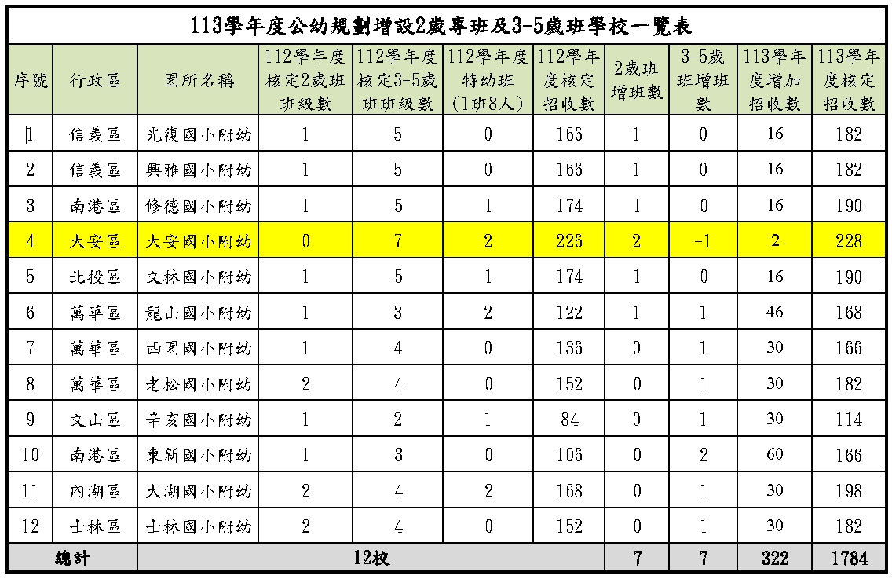
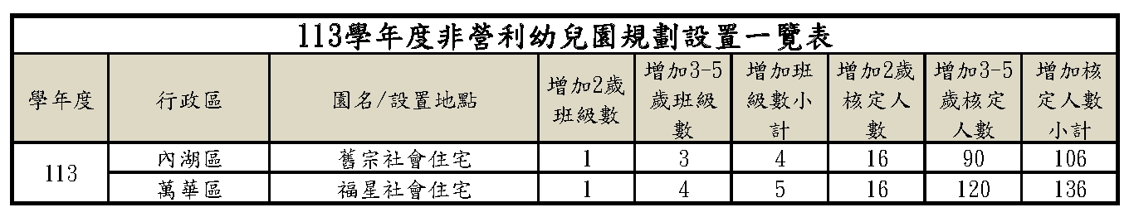
臺北市公共化幼兒園供需分析調查期末報告
113學年度
公立與非營利幼兒園增班擴點之分析
公立幼兒園
以大安區為例，建議
其他區域，建議
非營利幼兒園
以大安區為例，建議
其他區域，建議

Slide 6
臺北市公共化幼兒園供需分析調查期末報告
114學年度
降低師生比後公立與非營利幼兒園
增班擴點之分析
臺北市5歲公共化幼兒園收托量能分析與建模規畫方向
掌握公共化幼兒園收托量能，有益於提供家長正確資訊；其次，探討臺北市公共化幼兒園供需機會的需求與變化情形、幼兒園教育服務品質重視度與滿意度及各項教育服務於各象限之分布情形，可提供主管機關進行決策分析。
此面向擬包含以下三項主題計畫：
1.探討臺北市公共化幼兒園供需機會的需求與變化情形；
2.探討臺北市幼兒園教育服務品質重視度與滿意度之間的差異；
3.探討臺北市幼兒園之各項教育服務於各象限之分布情形。

Slide 7
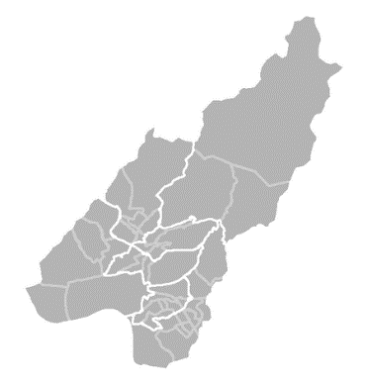

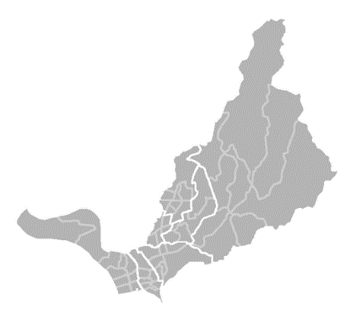

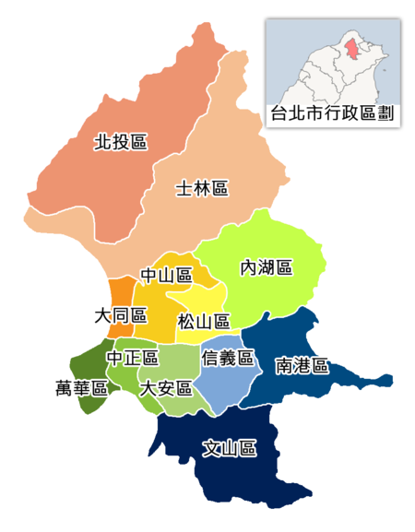
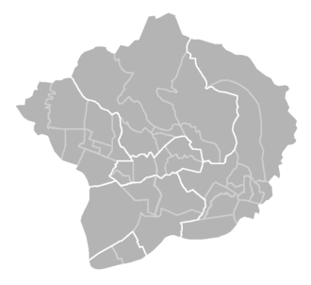
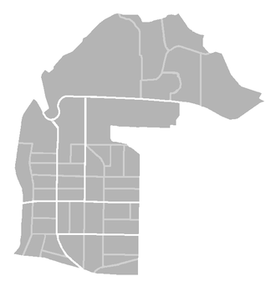

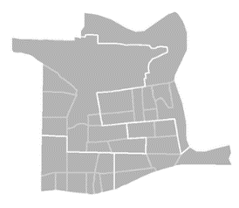
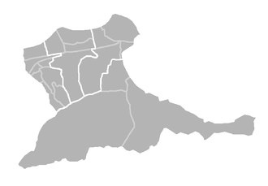
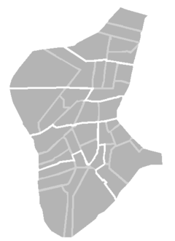
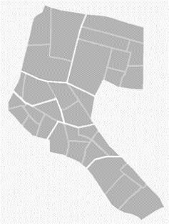
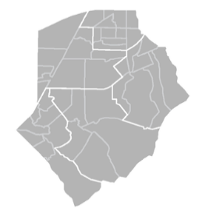
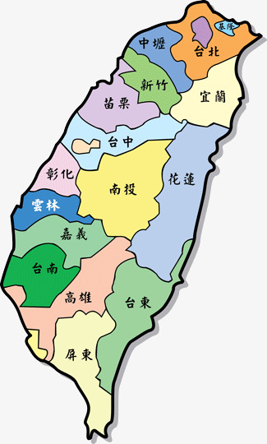
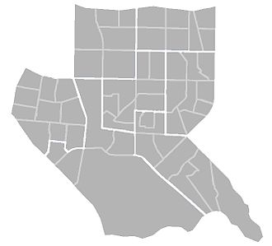
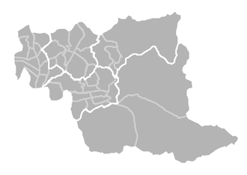
臺北市5歲公共化幼兒園收托量能分析與建模
整體概念
士林區-陽明山
次分區幼兒園
臺灣
臺北市12行政區
臺北市12行政區68個次分區
文山區-二格山
次分區幼兒園

Slide 8
臺北市5歲公共化幼兒園收托量能分析與建模
所需資料
公立及非營利幼兒園
現況資料
公私立幼兒園現況資料
核定招生人數
實際招生人數（分齡）
候補人數（供應 < 需求）
缺額人數（供應 > 需求）
[核定招生人數-實際招生人數]
班級數（2歲班、3歲以上班）
教保服務人員數（涉及生師比）
各園生師比（影響核定人數）
全銜/類型（公立、非營、準公、職場、私立）
所在行政區
所在次分區
登記核定人數

Slide 9
臺北市5歲公共化幼兒園收托量能分析與建模
12行政區之68次分區的人數統計
所屬行政區
次分區名稱
里名稱
設籍人數（可就讀幼兒園）
分齡人數（２～６歲）
臺北市公立及非營利幼兒園於每年5、6月招生
故請提供111年5、6月資料；資料可從民政局下載

Slide 10
臺北市5歲公共化幼兒園收托量能分析與建模
12行政區的人數統計
行政區名稱
設籍人數（可就讀幼兒園）
分齡人數（２～６歲）
請提供資料；資料可從民政局下載

Slide 11
臺北市5歲公共化幼兒園收托量能分析與建模
以幼兒園為主的綜合資料
幼兒園資料
公立及非營利幼兒園資料
缺額人數（供應 > 需求）
[核定招生人數 - 實際招生人數]
班級數
教保服務人員數（涉及生師比）
生師比（影響核定人數）
在籍服務比
[核定招生人數 / 次分區設籍人數]
[實際招生人數 / 次分區設籍人數]
生師比調整後之核定人數差異
生師比調整後之在籍服務比
5歲佔比
[5歲實際招生人數 / 核定招生人數]
[5歲實際招生人數 /實際招生人數]
全銜/類型（公立、非營、準公、職場、私立）
所在行政區
所在次分區
核定招生人數
實際招生人數（分齡）
候補人數（供應 < 需求）

Slide 12
臺北市5歲公共化幼兒園收托量能分析與建模
以次分區為主的綜合資料
幼兒園資料
公立及非營利幼兒園資料
次分區名稱
設籍人數（可就讀幼兒園）
分齡人數（２～６歲）
類型（公立、非營、準公、職場、私立）數量
總核定招生人數
總實際招生人數（分齡）
總候補人數（供應 < 需求）
總缺額人數（供應 > 需求）
[核定招生人數 - 實際招生人數]
班級數
教保服務人員數（涉及生師比）
生師比（影響核定人數）
總在籍服務比
[總核定招生人數 / 次分區設籍人數]
[總實際招生人數 / 次分區設籍人數]
生師比調整後之總核定人數差異
生師比調整後之總在籍服務比
5歲佔比

Slide 13
臺北市5歲公共化幼兒園收托量能分析與建模
以行政區為主的綜合資料
幼兒園資料
公立及非營利幼兒園資料
行政區名稱
設籍人數（可就讀幼兒園）
分齡人數（２～６歲）
類型（公立、非營、準公、職場、私立）數量
總核定招生人數
總實際招生人數（分齡）
總候補人數（供應 < 需求）
總缺額人數（供應 > 需求）
[核定招生人數 - 實際招生人數]
班級數
教保服務人員數（涉及生師比）
生師比（影響核定人數）
總在籍服務比
[總核定招生人數 / 次分區設籍人數]
[總實際招生人數 / 次分區設籍人數]
生師比調整後之總核定人數差異
生師比調整後之總在籍服務比
5歲佔比

